Slide 1


中南大学
DP优化
刘佳妮

Slide 2

目录
▷ 第一部分 『单调队列优化』
▷ 第二部分 『斜率优化』
『CONTENT』

Slide 3

第一部分
『单调队列优化』

Slide 4
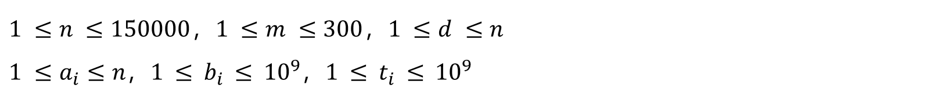
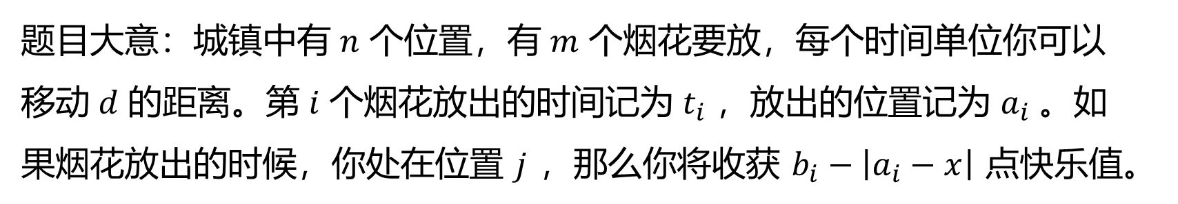
1
单调队列优化
『例题』 CF372C Watching Fireworks is Fun
题目大意：城镇中有 $n$ 个位置，有 $m$ 个烟花要放，每个时间单位你可以移动 $d$ 的距离。第 $i$ 个烟花放出的时间记为 $t_{i}$ ，放出的位置记为 $a_{i}$ 。如果烟花放出的时候，你处在位置 $j$ ，那么你将收获 $b_{i}−\left|a_{i}−x\right|$ 点快乐值。
$1 ≤n ≤150000$，$1 ≤m ≤300$，$1 ≤d ≤n$
$1 ≤a_{i}≤n$，$1 ≤ b_{i} ≤ {10}^{9}$，$1 ≤ t_{i} ≤ {10}^{9}$

Slide 5
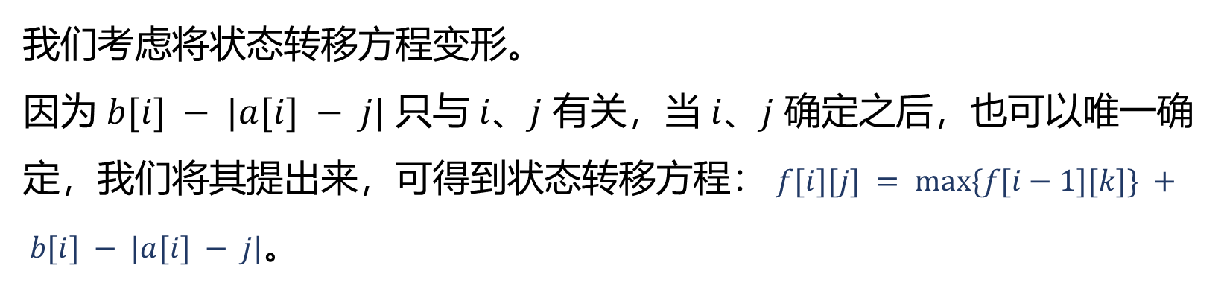
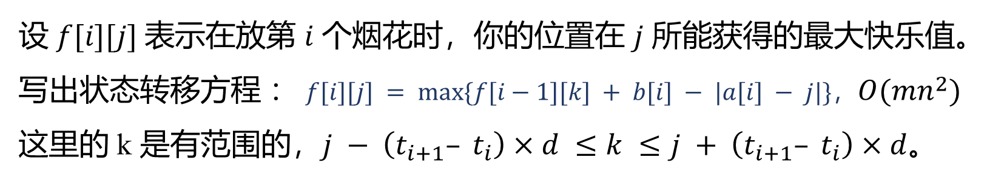
1
单调队列优化
设 $f[i][j]$表示在放第 $i$ 个烟花时，你的位置在 $j$ 所能获得的最大快乐值。
写出状态转移方程 ： $f[i][j] = max⁡\{f[i−1][k] + b[i] − |a[i] − j|\}，O(mn^{2})$
这里的 k 是有范围的，$j − \left(t_{i+1}– t_{i}\right)×d ≤k ≤j + \left(t_{i+1}– t_{i}\right)×d$。
我们考虑将状态转移方程变形。
因为 $b[i] − |a[i] − j|$ 只与 $i$、$j$ 有关，当 $i$、$j$ 确定之后，也可以唯一确定，我们将其提出来，可得到状态转移方程： $f[i][j] = max⁡\{f[i−1][k]\} + b[i] − |a[i] − j|$。

Slide 6
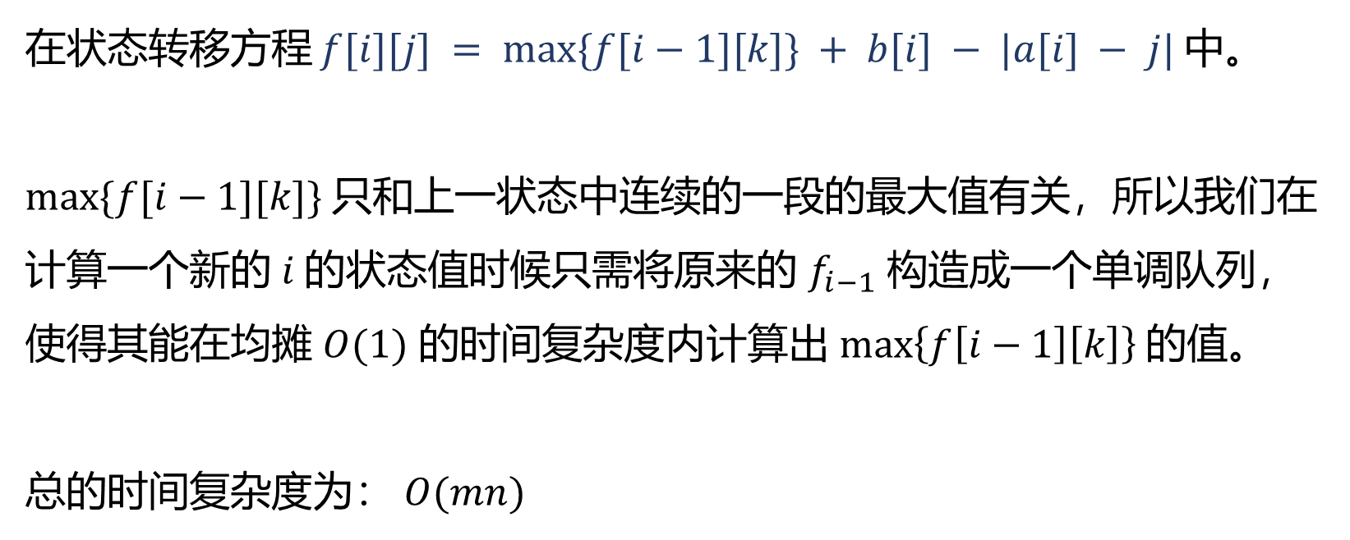
1
单调队列优化
在状态转移方程 $f[i][j] = max⁡\{f[i−1][k]\} + b[i] − |a[i] − j|$中。
$max⁡\{f[i−1][k]\}$ 只和上一状态中连续的一段的最大值有关，所以我们在计算一个新的 $i$的状态值时候只需将原来的 $f_{i−1}$ 构造成一个单调队列，使得其能在均摊 $O(1)$ 的时间复杂度内计算出 $\max\left\{f\left[i−1\right]\left[k\right]\right\}$的值。
总的时间复杂度为： $O(mn)$

Slide 7
第二部分
『斜率优化』

Slide 8
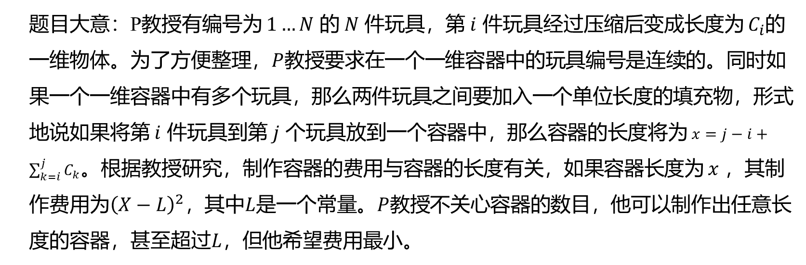
2
斜率优化
『例题』「HNOI2008」玩具装箱 TOY
题目大意：P教授有编号为 $1…N$ 的 $N$ 件玩具，第 $i$ 件玩具经过压缩后变成长度为 $C_{i}$的一维物体。为了方便整理，$P$教授要求在一个一维容器中的玩具编号是连续的。同时如果一个一维容器中有多个玩具，那么两件玩具之间要加入一个单位长度的填充物，形式地说如果将第 $i$ 件玩具到第 $j$ 个玩具放到一个容器中，那么容器的长度将为 $x=j−i+\sum_{k=i}^{j}{C_{k}}$。根据教授研究，制作容器的费用与容器的长度有关，如果容器长度为 $x$ ，其制作费用为${\left(X−L\right)}^{2}，$其中$L$是一个常量。$P$教授不关心容器的数目，他可以制作出任意长度的容器，甚至超过$L$，但他希望费用最小。
$1 ≤ N ≤ 50000$，$1 ≤L,Ci ≤{10}^{7}$

Slide 9
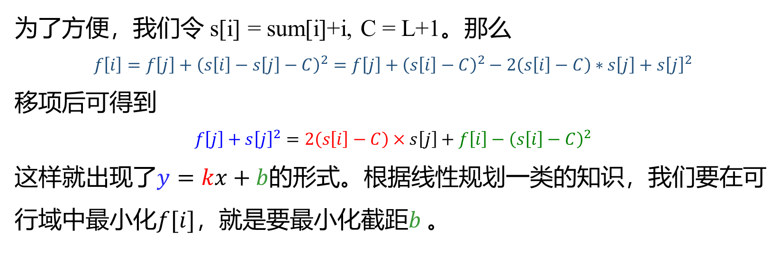
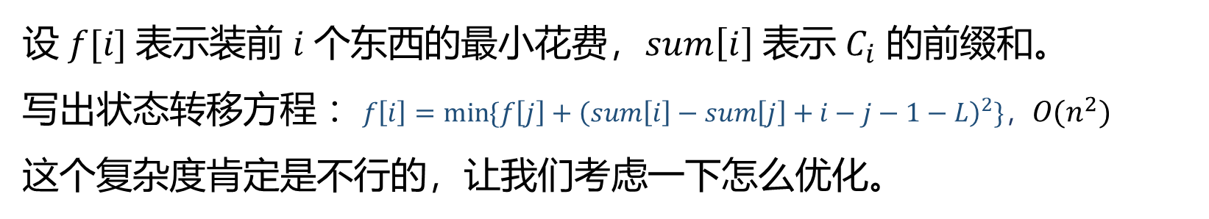
2
斜率优化
设 $f[i]$表示装前 $i$ 个东西的最小花费，$sum\left[i\right]$ 表示 $C_{i}$ 的前缀和。
写出状态转移方程 ：$f\left[i\right]=\min{\{f\left[j\right]}+{\left(sum\left[i\right]−sum\left[j\right]+i−j−1−L\right)}^{2}\}，O(n^{2})$
这个复杂度肯定是不行的，让我们考虑一下怎么优化。
为了方便，我们令 s[i] = sum[i]+i, C = L+1。那么
$$f\left[i\right]=f\left[j\right]+{\left(s\left[i\right]−s\left[j\right]−C\right)}^{2}=f\left[j\right]+{\left(s\left[i\right]−C\right)}^{2}−2\left(s\left[i\right]−C\right)∗s\left[j\right]+s{\left[j\right]}^{2}$$
移项后可得到
$$f\left[j\right]+s{\left[j\right]}^{2}=2\left(s\left[i\right]−C\right)×s\left[j\right]+f\left[i\right]−{\left(s\left[i\right]−C\right)}^{2}$$
这样就出现了$y=kx+b$的形式。根据线性规划一类的知识，我们要在可行域中最小化$f[i]，$就是要最小化截距$b$。

Slide 10
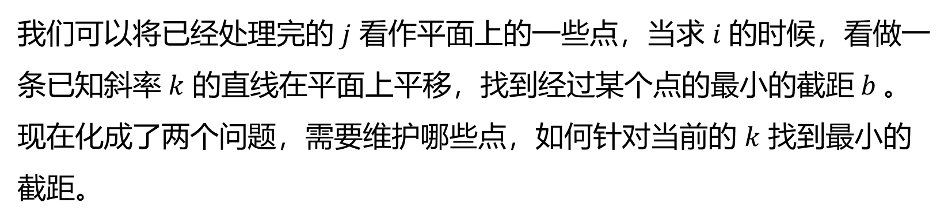
2
斜率优化
$$f\left[j\right]+s{\left[j\right]}^{2}=2\left(s\left[i\right]−C\right)×s\left[j\right]+f\left[i\right]−{\left(s\left[i\right]−C\right)}^{2}$$
我们可以将已经处理完的 $j$ 看作平面上的一些点，当求 $i$ 的时候，看做一条已知斜率 $k$ 的直线在平面上平移，找到经过某个点的最小的截距$b$。
现在化成了两个问题，需要维护哪些点，如何针对当前的 $k$ 找到最小的截距。

Slide 11
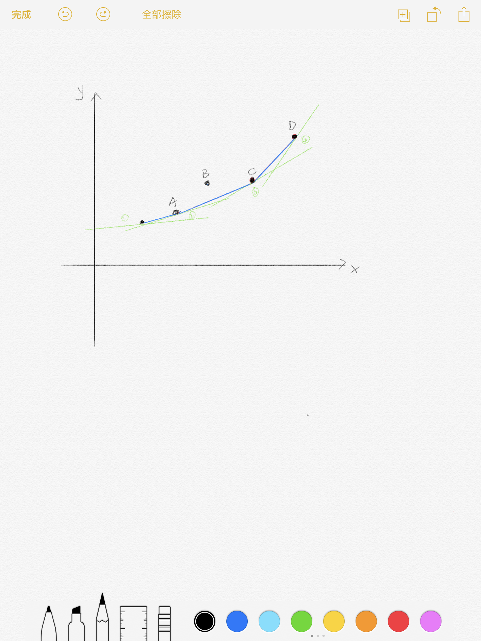
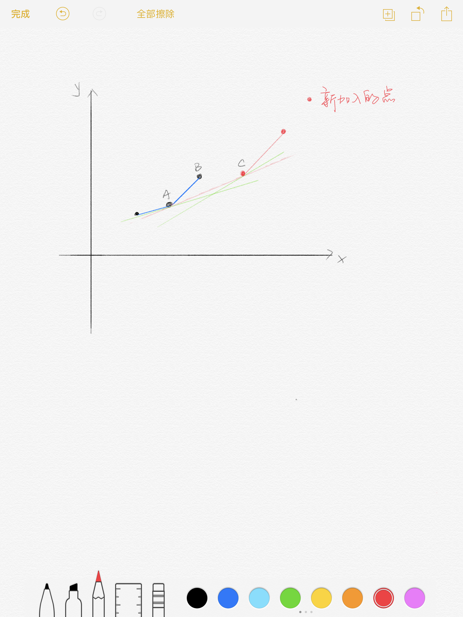
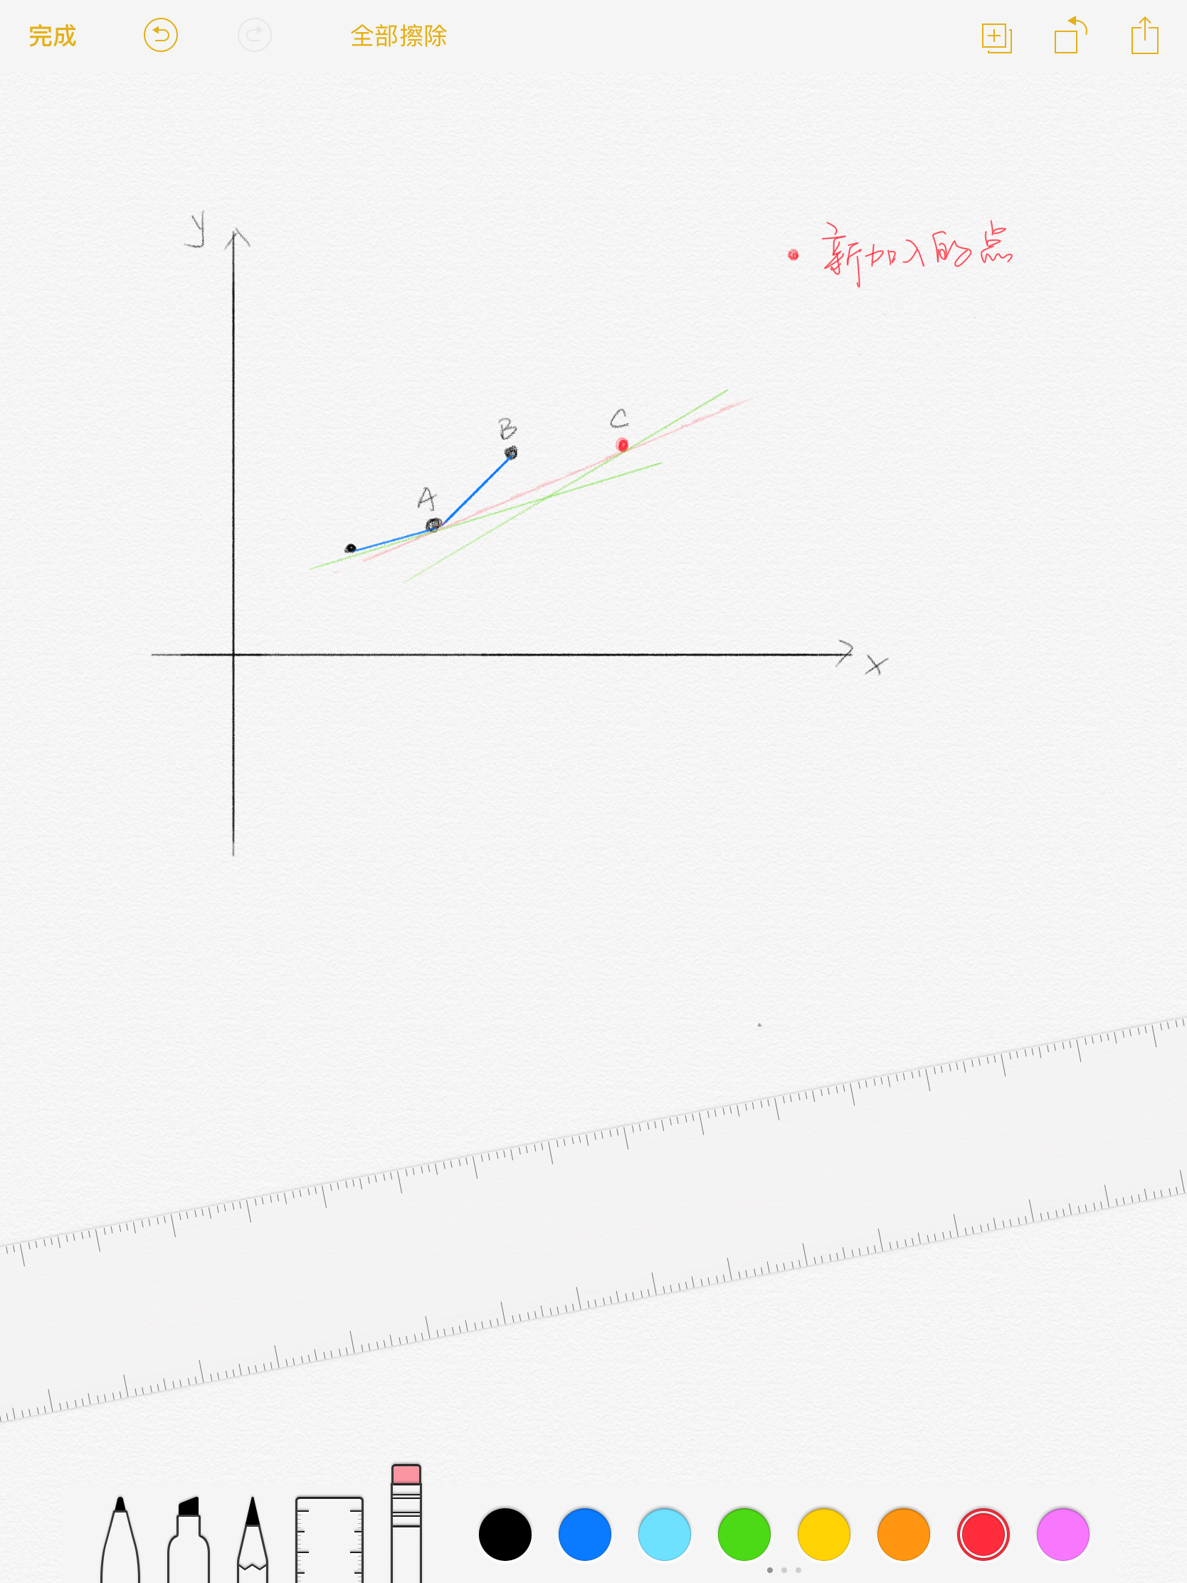
2
斜率优化
比较斜率
维护下凸包
删掉队首无用的节点

Slide 12
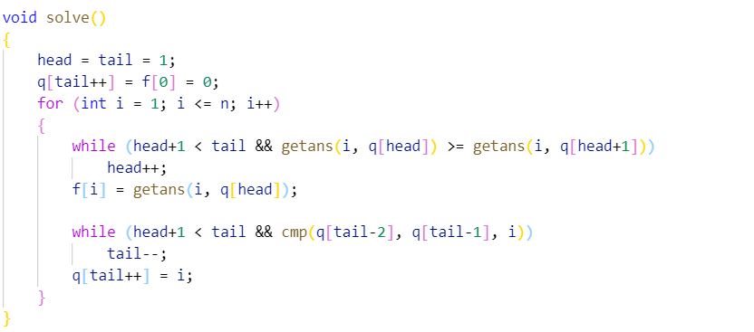
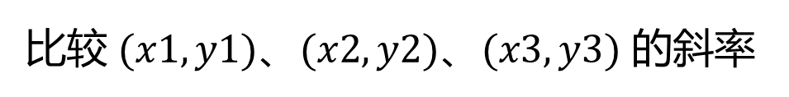
2
斜率优化
比较 $(x1, y1)、(x2, y2)、(x3, y3)$ 的斜率

Slide 13
谢谢大家

